Slide 1
ESCALA DE MEDICIÓN DE DATOS MSc. Ciro ivan Machacuay meza

Slide 2
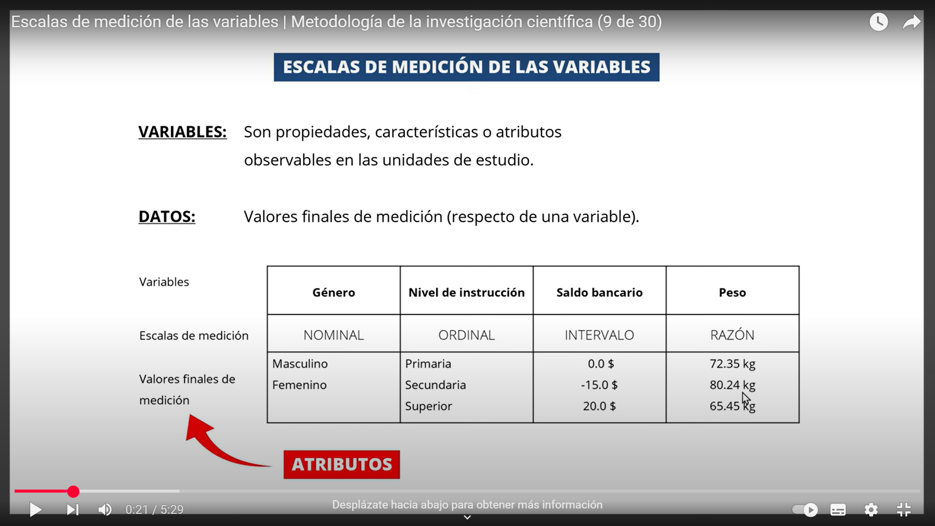

Slide 3
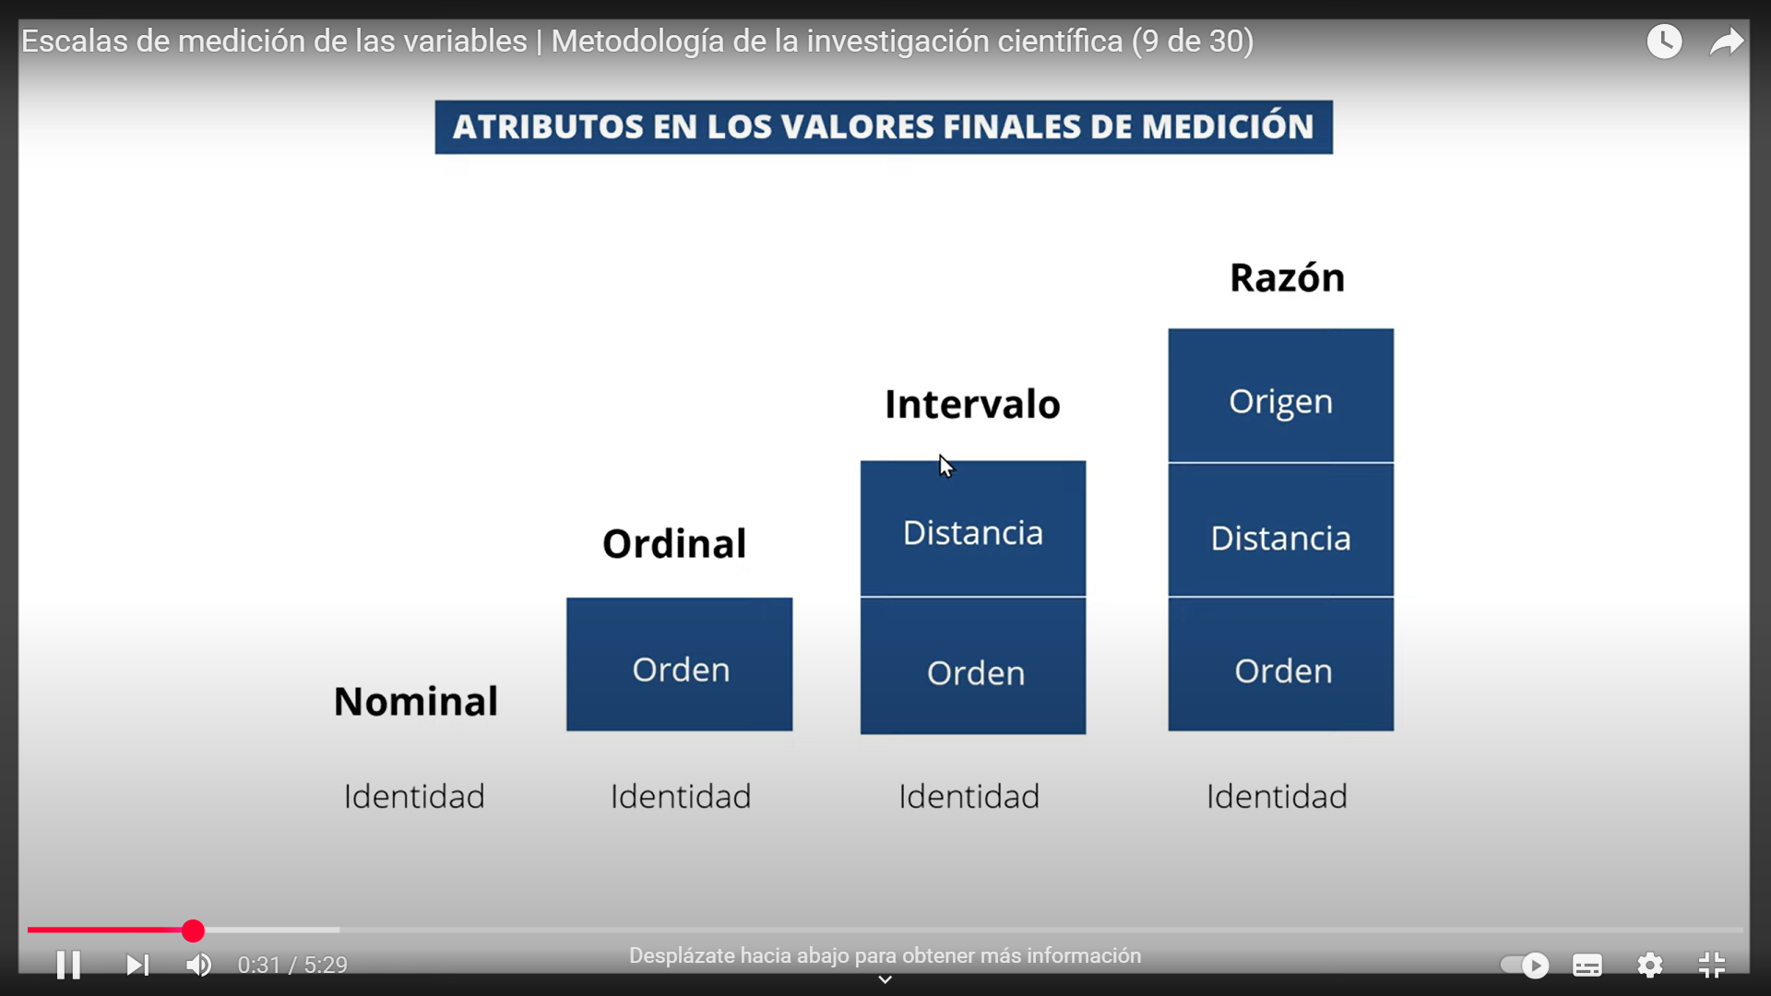

Slide 4
